Slide 1
Ventas y negociación para el asesor inmobiliario MODALIDAD HIBRIDA
Notes:
Mantener el tamaño y tipo de letra EN TODO MOMENTO
Tipografia utilizada: INDIVISA FONT
Mantener TAMAÑO Y LIMITES DE IMAGEN TAL CUAL ESTA EN ESTA PLANTILLA
NO modificar el diseño rebasando los limites otorgados

Slide 2
VENTAS y NEGOCIACION PARA EL ASESOR INMOBILIARIO
MODALIDAD HIBRIDA: Presencial / A distancia sesiones 100% en vivo.
DURACIÓN: 3 hrs.
SESIONES: Miércoles de 18:00 a 21:00
modalidad presencial/virtual.
FECHA: 08 de Febrero de 2023
OBJETIVO GENERAL.
Que el participante Identifique técnicas eficaces para saber manejar objeciones, concretar las ventas y reforzar el uso de formatos para la comercialización de inmuebles (cada asesor o inmobiliaria debe adecuar los formatos a su operación y con sus logos, los ejemplos son lo mínimo indispensable que deben contener)
Ventas y negociación para el asesor inmobiliario
DIRIGIDO A:
Asesores inmobiliarios
Notes:
Mantener el tamaño y tipo de letra EN TODO MOMENTO
NO modificar el diseño rebasando los limites otorgados
Mantener la transparecia del titulo del diplomado

Slide 3
Todos nuestros expertos son profesionales en la materia con amplia experiencia y trayectoria empresarial.
Reseña Profesional del Instructor
Sergio Blancarte
Originario de Guadalajara Jalisco
30 años de Experiencia en la industria de Ventas
Diplomado de la Universidad La Salle Cancun
Director Reg. Mercadotecnia Club Melia en Rep. Dom.
Director de Mercadotecnia GT Mktg Group USA
Consultor de Mercadotecnia GBS Miami
Royal Resorts Management Team – Mktg & Sales
ACLUVAQ 2010 – Psicología en Mercadotecnia y Ventas
Certified Vacation Club Trainer Dom. Rep. 2015
CATEDRÁTICOS.
Ventas y negociación para el asesor inmobiliario

Slide 4
CONTENIDO TEMÁTICO DETALLADO:
¿Por qué debes conocer las técnicas de venta en el sector inmobiliario?
Conocer las técnicas de venta en el sector inmobiliario puede aportar muchos beneficios a tu labor o negocio. Algunos de los beneficios más comunes para comprender múltiples técnicas incluyen:
Te ayuda a entender mejor a tus clientes…
Primer Contacto (Visual, Físico y Auditivo)
Identifica su personalidad (conociéndote)
Lo que le estimula (haciendo preguntas)
Mejora tus posibilidades de hacer una venta
Te permite cerrar una venta más rápido
Mejora la confianza y la moral al reunirse con los clientes.
Te prepara para tomar decisiones rápidas
Te ayuda a comprender por qué los clientes pueden desear la propiedad que les estas proponiendo
Te proporciona herramientas estratégicas para utilizarlas cuando sea necesario (momento de decisión)
Ventas y negociación para el asesor inmobiliario

Slide 5
CONTENIDO TEMÁTICO DETALLADO:
Módulo I – MEET & GREET & HACKING THE SENSES
Algunos clientes saben lo que quieren, pero es posible que no lo pidan de manera proactiva. Sin un saludo, ese cliente puede salir por la puerta, lo que se traduce en una pérdida de ventas de tu parte.
Saludarlos les quita presión, permitiéndoles decir por qué están allí y qué necesitan de ti.
Tu contacto Visual, en línea con su mirada (sin ser fija)
Tu contacto Físico, un saludo agradable y seguro (sin tratar de intimidar)
Tu contacto Auditivo, tu dialogo de primer impacto
“Bienvenidos … Permítame presentarme, mi nombre es _____ y estoy a sus ordenes. ¿Con quien tengo el agrado de conversar el día de hoy? ____, Excelente!
¿Les parece bien si nos acomodamos para atenderles mejor en sus necesidades? ….. GETING THE YESES!
Ventas y negociación para el asesor inmobiliario

Slide 6
CONTENIDO TEMÁTICO DETALLADO:
Módulo II – KEY WORDS & VOICE MODULATION
Mejorar … Su calidad de Vida
Ventajas … Mayores
Calidad ... Estilo
Servicio … Atencion
Certificaciones … Reconocimientos
Exitoso … Zona
Pleno potencial … Valor
Lujo … Único
Beneficios extendidos … Ampliar
Orgullo … Reconocimiento
Dar derecho a … Herencia
Oportunidad … Tiempo Limitado
Compartir … Momentos de Calidad Familiar
Disfrute … Gozar
Superior … Mayor a - Comparativo
Valor monetario … Inversión
Exclusivo … No todos tienen la posibilidad
Residencial … Su
Proporcionar (en lugar de dar)
Amplio … Gran Espacio
Experiencia … Nos dice cuando es el mejor momento
Recuerdos … En la Familia perdura
Ventas y negociación para el asesor inmobiliario

Slide 7
CONTENIDO TEMÁTICO DETALLADO:
Módulo III – PROFILE & ESTIMULATORS
¿Cómo entender mejor a tu cliente?
Para conocer mejor a tu cliente, debes iniciar conociéndote a ti mismo. Esto, a su vez, da forma a tu interacción con tus clientes y puede conducir a relaciones más profundas y fructíferas (ventas). Anticipar las expectativas de tus clientes, te asegura credibilidad y mayor probabilidad en tu cierre.
Valoración de Personalidad On Line (45min)
https://www.123test.com/es/test-de-personalidad/
Ventas y negociación para el asesor inmobiliario

Slide 8
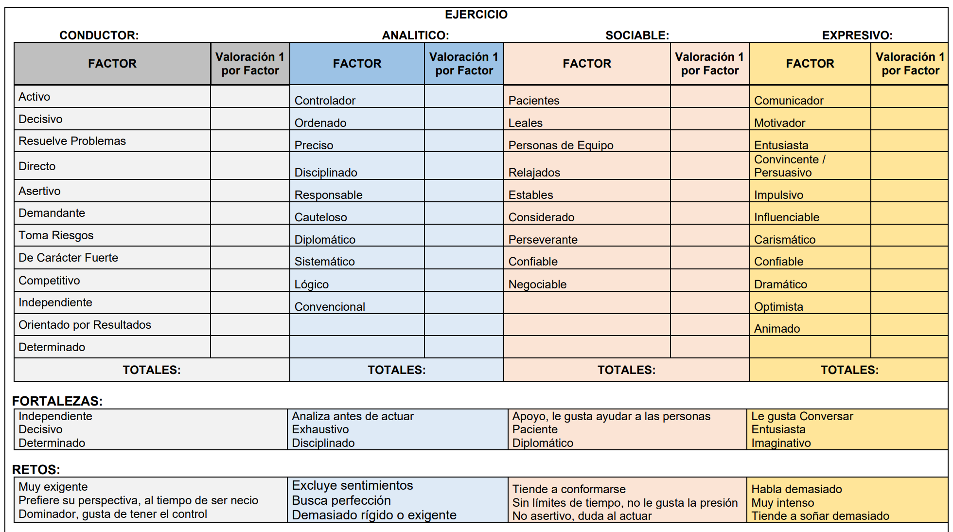
CONTENIDO TEMÁTICO DETALLADO:
Documento Anexo
Ventas y negociación para el asesor inmobiliario
El Conductor: Son impulsores, están orientados a la acción y objetivos, se esfuerzan por obtener resultados y reaccionan rápidamente. Son decididos, independientes, disciplinados,
prácticos y eficientes.
El Analítico: Los analíticos se preocupan por estar organizados, tener información objetiva y precisa. Deben ser precisos, ordenados y metódicos.
El Sociable: Los Sociables prosperan con la cooperación, la seguridad personal y la aceptación de sus familiares o compañeros.
El Expresivo: Los expresivos disfrutan de la participación, la emoción y la interacción interpersonal. Son sociables, estimulantes, entusiastas y buenos para involucrar y motivar a los demás.

Slide 9
CONTENIDO TEMÁTICO DETALLADO:
Módulo IV - DISCOVERY
¿Cómo hacer preguntas?
Al mostrar una propiedad a posibles compradores, pedirles que expresen sus sentimientos sobre la propiedad puede brindarte la información que puedes usar para el cierre de venta. Esto puede ayudarte a entender cosas como:
Los gustos personales de tu comprador
Sus planes para la propiedad.
Lo que necesitan de una propiedad para promulgar esos planes
Áreas de compromiso
A menudo, las respuestas a sus preguntas pueden ayudarlo a identificar preguntas adicionales que pueden proporcionar respuestas útiles y específicas. Repetir las respuestas de un comprador puede ayudarlo a confirmar que lo entendió correctamente y darle la oportunidad de explicar más su razonamiento.
Ventas y negociación para el asesor inmobiliario

Slide 10
CONTENIDO TEMÁTICO DETALLADO:
5 tipos de técnica para realizar preguntas en ventas
Una pregunta que anima a tu cliente a empezar a hablar
¿Qué les motivo a venir el día de hoy?
¿Qué es lo que mas le interesa en una propiedad?
Preguntas abiertas para fomentar más detalles y dirección
¿Qué es lo primero en su lista de deseos?
¿Cómo sería su propiedad perfecta?
¿Qué necesitaría para cumplir su deseo?
Preguntas abiertas específicas para acotar la información
¿Si usted pudiera eliminar 1 de las 3 propiedades que le mostré, cual seria?
Preguntas alternativas para detalles
¿Necesitaría revisar los detalles técnicos de la propiedad o los términos de financiamiento?
Preguntas cerradas para confirmar necesidades.
¿La propiedad desea utilizarla como inversión o para habitarla?
Ventas y negociación para el asesor inmobiliario

Slide 11
CONTENIDO TEMÁTICO DETALLADO:
Módulo V – DECISIÓN y OBJECION
Lógica y emociones en la toma de decisiones …
La lógica es, por defecto, un método de toma de decisiones sólida y racional para encontrar la mejor conclusión.
Las emociones, por otro lado, son verdaderos sentimientos. Si la lógica es el cerebro, la emoción es el corazón, y el corazón es donde está la felicidad.
Mientras que la lógica es el lenguaje de la mente consciente, la emoción es el lenguaje de la mente inconsciente.
Nunca estés directamente en desacuerdo con tu cliente …
Las personas desafiarán tus propuestas, tus conceptos y servicio, creencias, etc., pero nunca debes decirles directamente que están equivocados.
Aquí hay algunas frases para usar cuando tu cliente te presente una objeción:
• Esa es una preocupación válida, podemos revisarla a detalle
• Estoy de acuerdo con usted, siempre hay puntos de vista validos
• Puedo apreciar lo que me comenta, le parece bien si tomo nota para valorarlo mas adelante
Ventas y negociación para el asesor inmobiliario

Slide 12
CONTENIDO TEMÁTICO DETALLADO:
CONDUCTOR & ANALITICO (Lógica):
• Tienden a ejercer un alto autocontrol sobre sus manifestaciones emocionales y son muy sistemáticos, pero les resulta difícil estimular las emociones en otras personas.
SOCIABLE & EXPRESIVO (Emoción):
• Se encuentran en un nivel alto en el espectro de respuesta, son más expresivas emocionalmente, estimulan emociones. Pero, carecen de control sobre sus procesos y les cuesta trabajo la disciplina.
RECOMENDACIÓN: Aprovecha mejor tus factores de CONDUCTOR (Rojo) & EXPRESIVO (Amarillo) al utilizar
los factores de ANALITICO (Azul) y SOCIABLE (Verde), para estimular áreas de oportunidad que favorezcan tu resultado con tus clientes.
El controlar tu personalidad te brinda mayor oportunidad de cerrar tu venta con tu cliente.
Gracias por tu atención!
Ventas y negociación para el asesor inmobiliario

Slide 13
Preguntas y respuestas
Notes:
Mantener el tamaño y tipo de letra EN TODO MOMENTO
Tipografia utilizada: INDIVISA FONT
Mantener TAMAÑO Y LIMITES DE IMAGEN TAL CUAL ESTA EN ESTA PLANTILLA
NO modificar el diseño rebasando los limites otorgados

